Slide 1



Môn : Kĩ Thuật
Lớp 4

Slide 2

Kiểm tra bài cũ:
Em hãy nêu lợi ích của việc trồng rau, hoa?
Trồng hoa đem lại nhiều lợi ích cho con người.
Rau dùng làm thực phẩm cho con người, thức ăn cho vật nuôi. Hoa dùng để trang trí, làm quà tặng, thăm viếng. Trồng rau hoa còn có tác dụng là cho môi trường xanh, sạch, đẹp.

Slide 3

Bài 10:
Vật liệu và dụng cụ
trồng rau, hoa.

Slide 4

HOẠT ĐỘNG 1
Những vật liệu chủ yếu được sử dụng khi trồng rau, hoa.

Slide 5

Nêu những vật liệu cần thiết khi trồng rau, hoa ?
Hạt giống
Phân bón
Đất trồng

Slide 6

Bước 1: Tìm hiểu hạt giống
Kể tên các loại hạt giống rau, hoa mà em biết ?

Slide 7
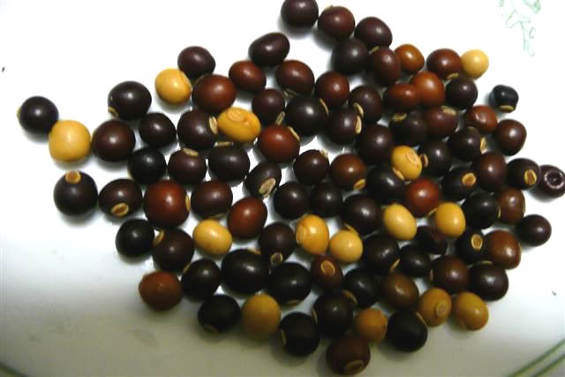
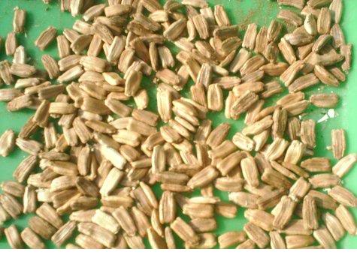
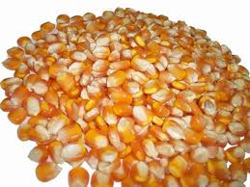
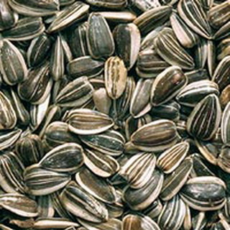
Đậu rồng
Hạt bầu
Hạt bắp
Hạt hướng dương

Slide 8


Bước 2: Tìm hiểu phân bón
Kể tên những loại phân bón mà các em biết ?

Slide 9
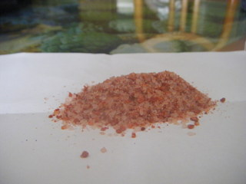
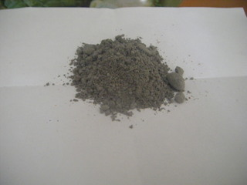
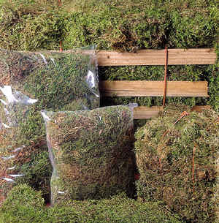
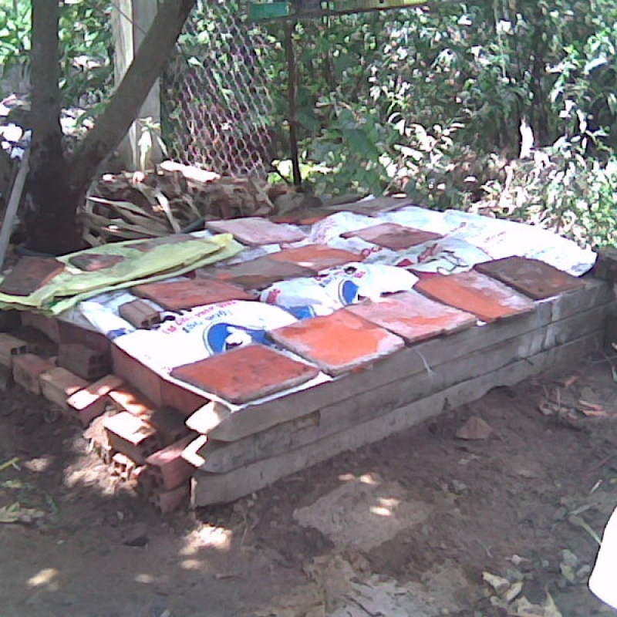
Phân kali
Phân lân
Phân xanh
Phân chuồng

Slide 10
Vì sao phải bón phân cho cây và dùng loại phân bón nào là tốt nhất ?
Phải bón phân cho cây vì trong phân có chất dinh dưỡng giúp cây phát triển tốt.
Loại phân tốt cho cây: phân chuồng được ủ hoai mục, phân xanh…

Slide 11



Thảo luận nhóm đôi
(2 phút)
Nhiệm vụ :
Khi sử dụng phân bón chúng ta cần chú ý điều gì ?

Slide 12

Cần chú ý: Sau khi dùng phân bón cây phải rửa tay, dọn vệ sinh không vươn vãi ra đất, cất vào tủ hoặc để trên giá cao 1,2m. Lượng phân bón vừa phải, không quá nhiều làm ảnh hưởng đến sự phát triển của cây và sức khỏe con người, dễ bị ngộ độc.

Slide 13
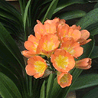
Bước 3: Tìm hiểu đất trồng
Đất trồng có tác dụng gì trong việc trồng rau, hoa?
Đất trồng là nơi cây sinh sống và cung cấp các chất cần thiết cho cây sinh trưởng, phát triển.

Slide 14
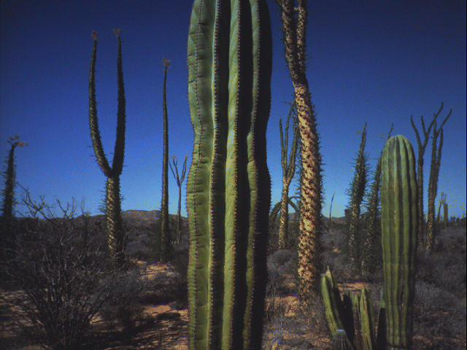
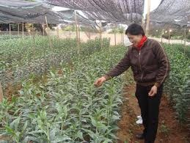
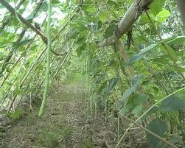
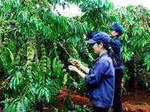

Slide 15


HOẠT ĐỘNG 2
DỤNG CỤ TRỒNG RAU, HOA

Slide 16
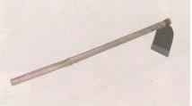

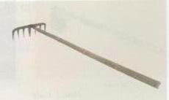
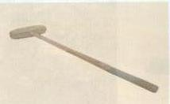
Cái cuốc
Cái dầm xới
Cái cào
Cái vồ đập đất

Slide 17


Thảo luận nhóm
(4 phút)
Câu 1 Em hãy nêu đặc điểm, cách sử dụng, tác dụng của cái cuốc, cái cào?.
Câu 2 Em hãy nêu đặc điểm, cách sử dụng của cái dầm xới, cái vồ đập đất?.

Slide 18
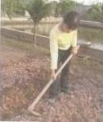
Lưỡi cuốc
Cán cuốc

Slide 19

Cào có hai loại:
Cán cào
Cào gỗ
Cào sắt
Lưỡi cào

Slide 20
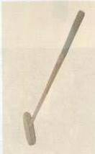
Cán vồ
Quả vồ
Cán dầm
Lưỡi dầm

Slide 21
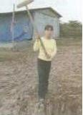

Slide 22
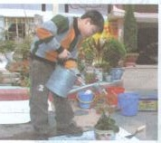
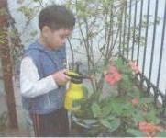
A
B
Bình xịt nước
Bình có vòi hoa sen

Slide 24
Thảo luận nhóm đôi
(2 phút)
Nhiệm vụ :
Khi sử dụng dụng cụ trồng rau, hoa chúng ta cần chú ý điều gì ?

Slide 25

Cần chú ý: Những dụng cụ cuốc, dầm xới, cào có lưỡi làm bằng sắt nên rất bén phải sử dụng hết sức cẩn thận, không được đứng ngồi trước người đang sử dụng và không được cầm dụng cụ đùa nghịch dễ gây ra tai nạn. Sau khi dùng phải rửa sạch dụng cụ và để vào nơi quy định.

Slide 26
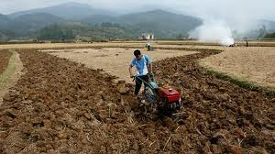
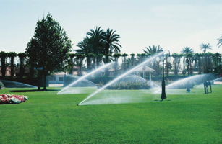
Trong sản xuất nông nghiệp người ta còn sử dụng công cụ: cày, bừa, máy cày, máy bừa, máy làm cỏ, hệ thống tưới nước bằng máy phun mưa… giúp công việc lao động nhẹ nhàng hơn, nhanh hơn và năng suất cao. hơn.

Slide 27


Bài học hôm nay giúp cho các em hiểu biết thêm về điều gì khi trồng rau, hoa?

Slide 28


Ghi nhớ
Vật liệu, dụng cụ trồng rau, hoa gồm có hạt giống, đất, phân bón, cuốc, dầm xới, cào, vồ đập đất và bình tưới nước.
Khi sử dụng các dụng cụ để làm đất, lên luống, gieo trồng và chăm sóc cây rau, hoa phải sử dụng đúng cách và đảm bảo an toàn.

Slide 29
Tiết học đến đây là kết thúc

